Slide 2
Итоговый проект «Archimedia»
Подготовила:
Москвина Юлия Максимовна
Руководитель:
Нужных Алексей Васильевич

Slide 3
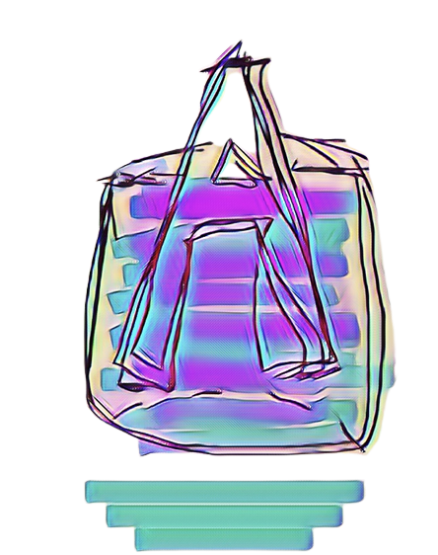

Идея приложения
Логотипом приложения «Archimedia» стала буква A, погружённая в сосуд с жидкостью, символизирующая один из известнейших опытов древнегреческого учёного Архимеда.
Приложение призвано облегчить поиск и подготовку к олимпиадам технической направленности для школьников.

Slide 4




Клиент-серверная архитектура

Slide 5
Схема хранилища на GitHub
Files for Archimedia
1
2
3
Olymp.json
Olymp.json
Olymp.json
Subj.json

Slide 6
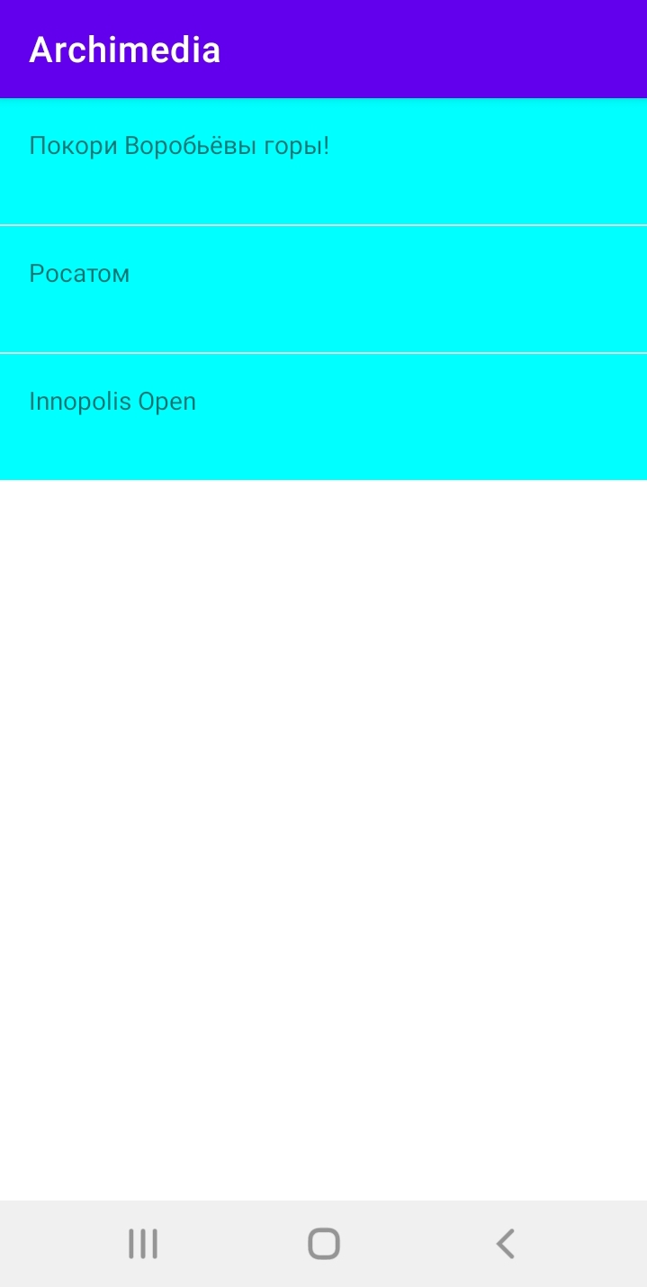
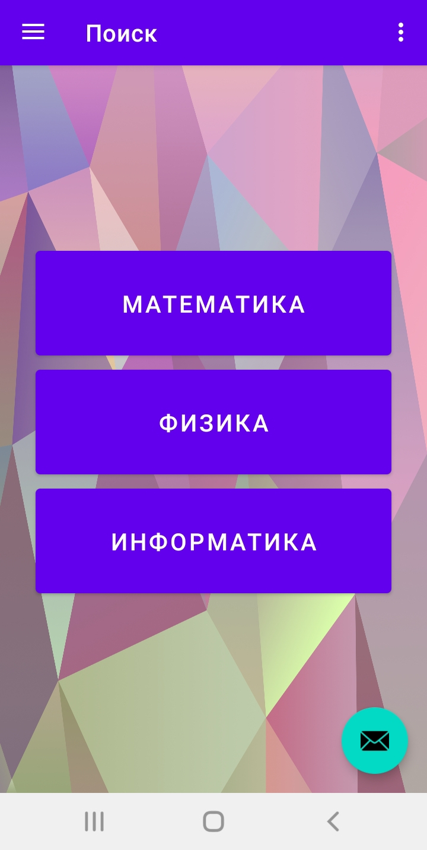
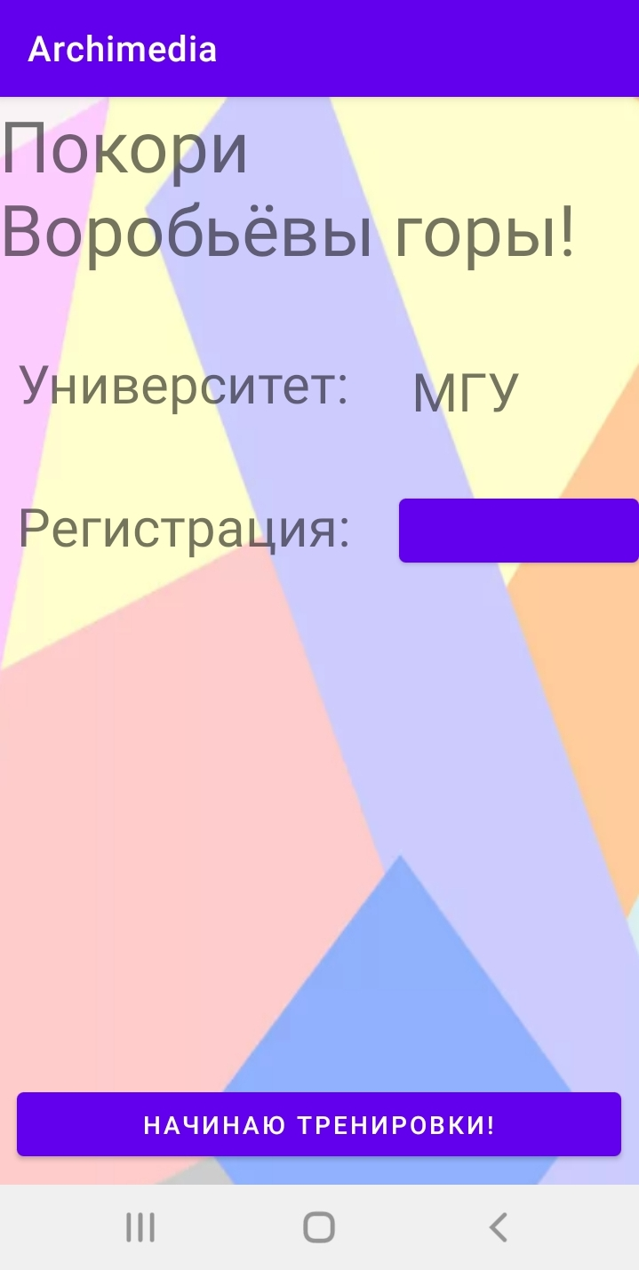
Карта активностей

Slide 7
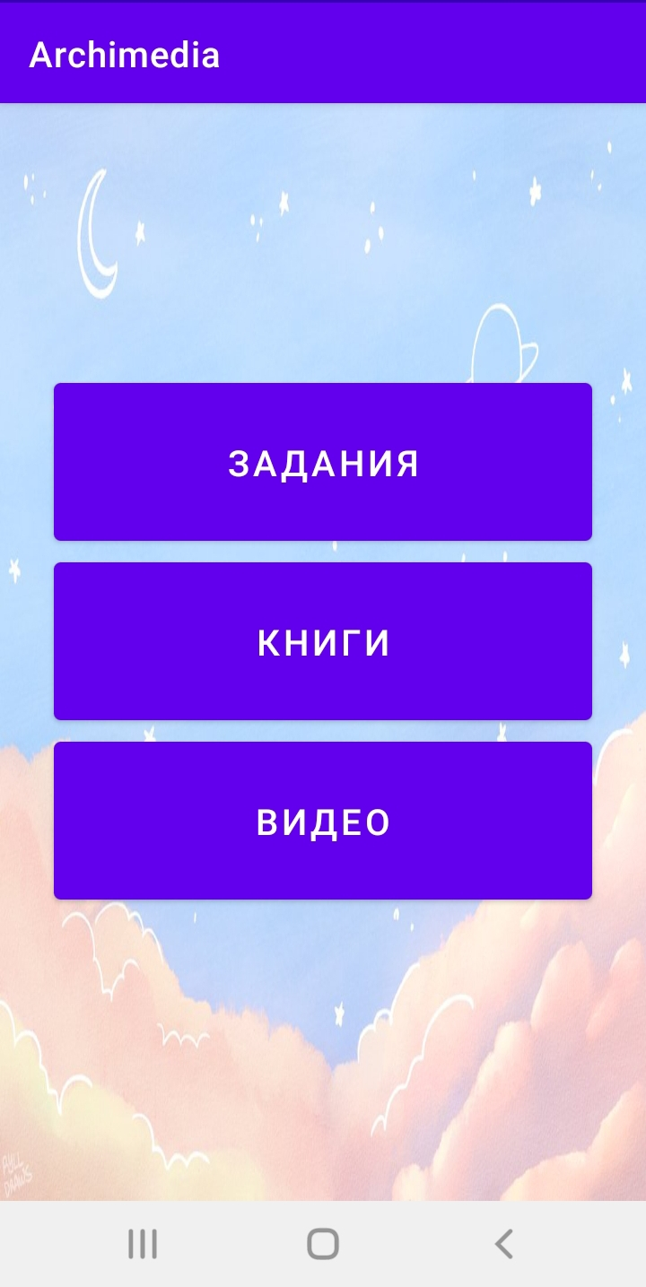
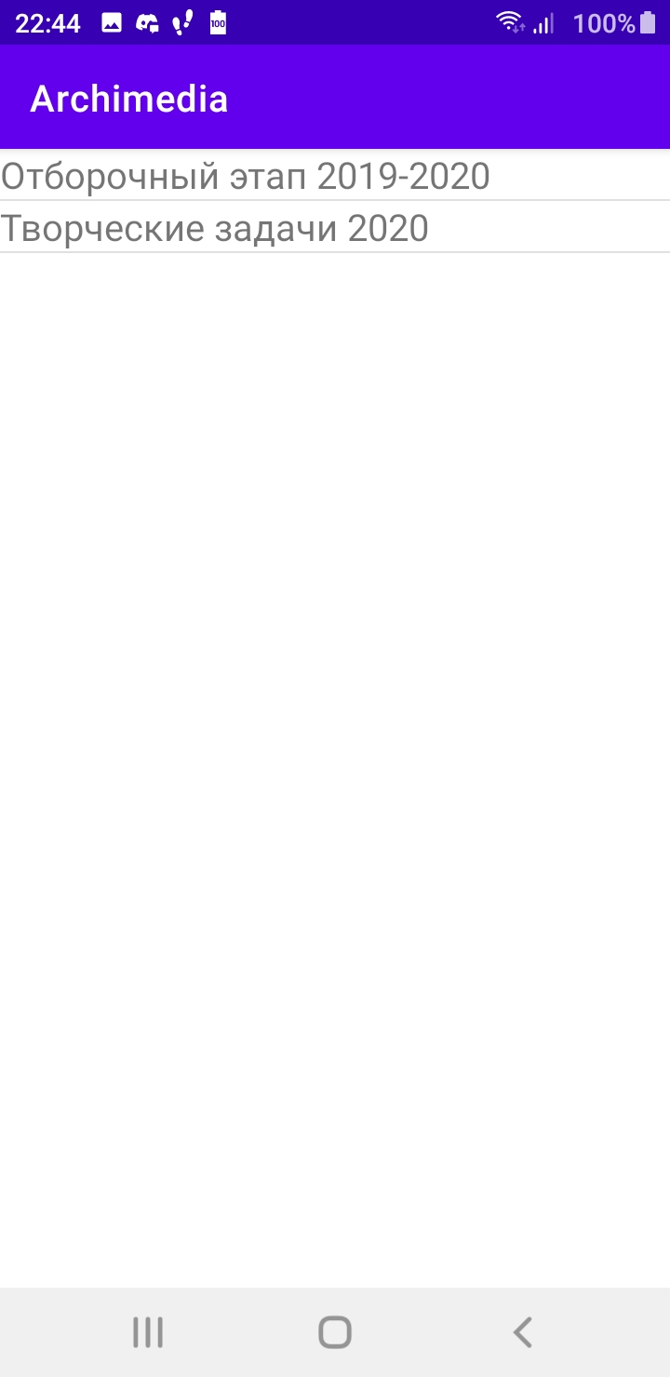
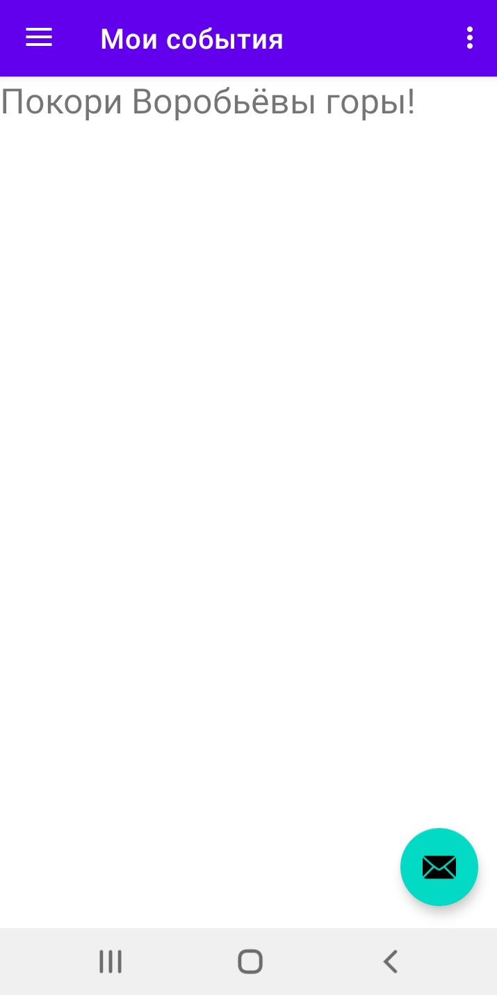
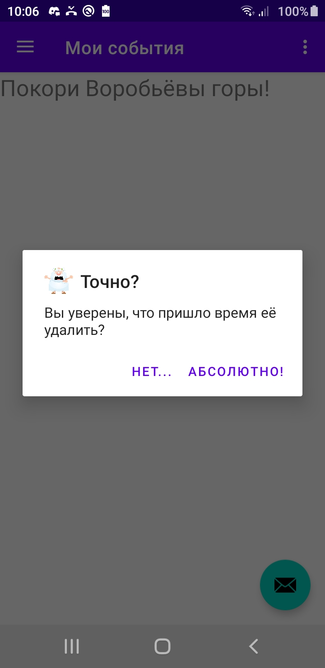
Карта активностей
Переход по ссылке

Slide 8
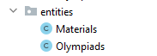
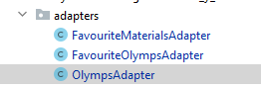
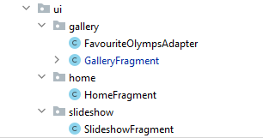
Классы
Сущности для парсинга Json файла.
Адаптеры для вывода на экран олимпиад, избранных олимпиад и материалов для них.
Фрагменты для Navigation Drawer Activity.

Slide 9
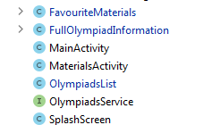
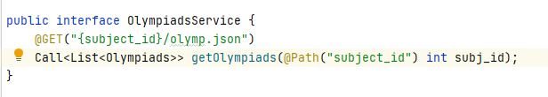
Классы
Описаниематериалов для избранных олимпиад.
Вывод полной информации об олимпиадах.
Главный класс Navigation Drawer Activity.
Описание активити для выбора вида материалов.
Вывод списка олимпиад.
Стартовый экран.
Сервис с GET запросом.

Slide 10
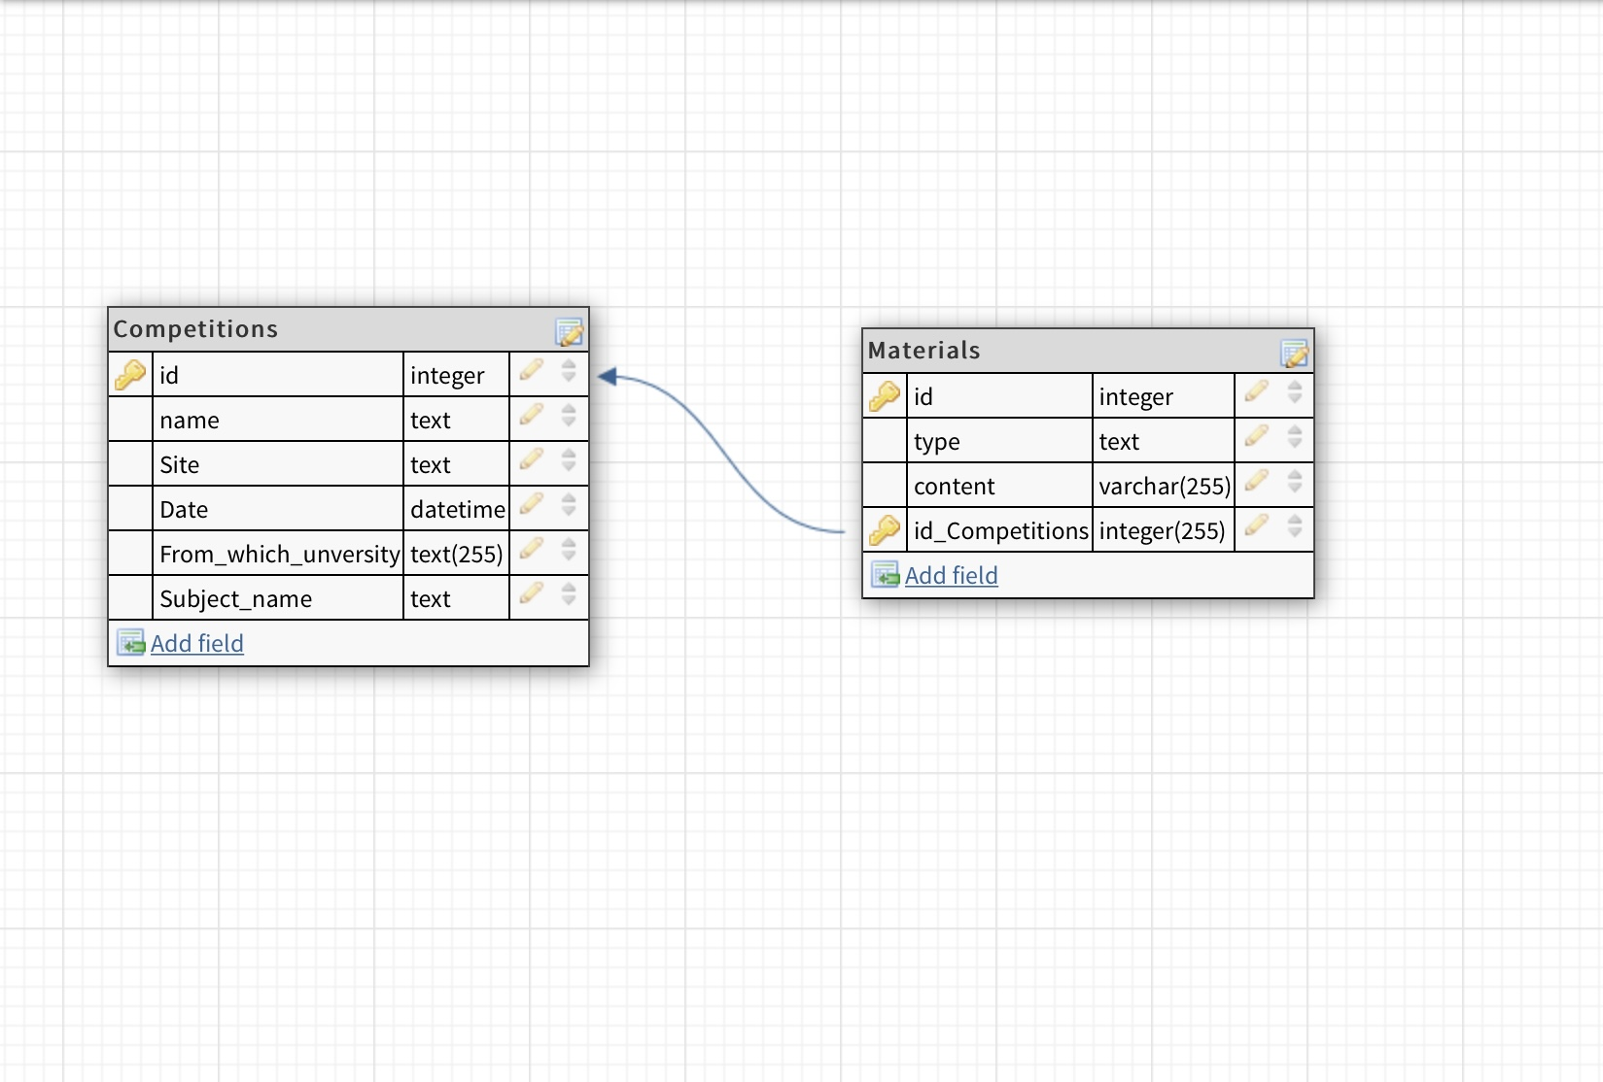
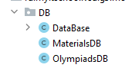
База данных
Избранные пользователем олимпиады

Slide 11

Будущая доработка и развитие
Полноценный сервер;
Уведомления при появлении новой олимпиады;
Тренировочные задания олимпиадного уровня.

Slide 12

Выводы
В этом году, в процессе обучения в IT школе Samsung, я …
Получила начальные знания о языке Java и программировании под Android;
Применила свои знания для реализации собственного итогового проекта.

Slide 13
Спасибо за внимание!

Slide 14


